Slide 1

SZKOŁA
NAD STAWEM-
90 LAT HISTORII

Slide 2

SPRÓBUJ ODŁOŻYĆ NA BOK WSZYSTKIE MYŚLI
I SKUP SIĘ NA OBRAZACH, KTÓRE ZA CHWILĘ ZOBACZYSZ. PRZENIOSĄ CIĘ ONE, JAK W
WEHIKULE CZASU, PRZEZ 90 LAT ISTNIENIA
TWOJEJ SZKOŁY – SZKOŁY NAD STAWEM…

Slide 3

3
2
1

Slide 4
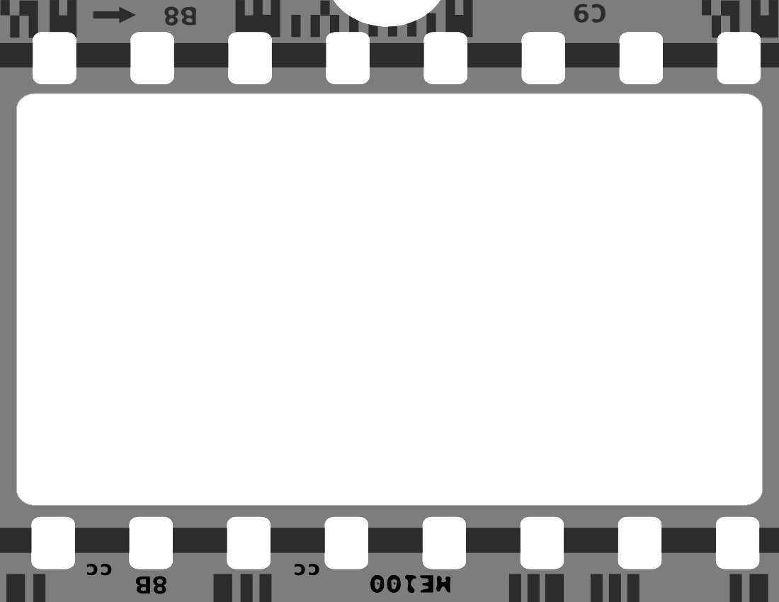
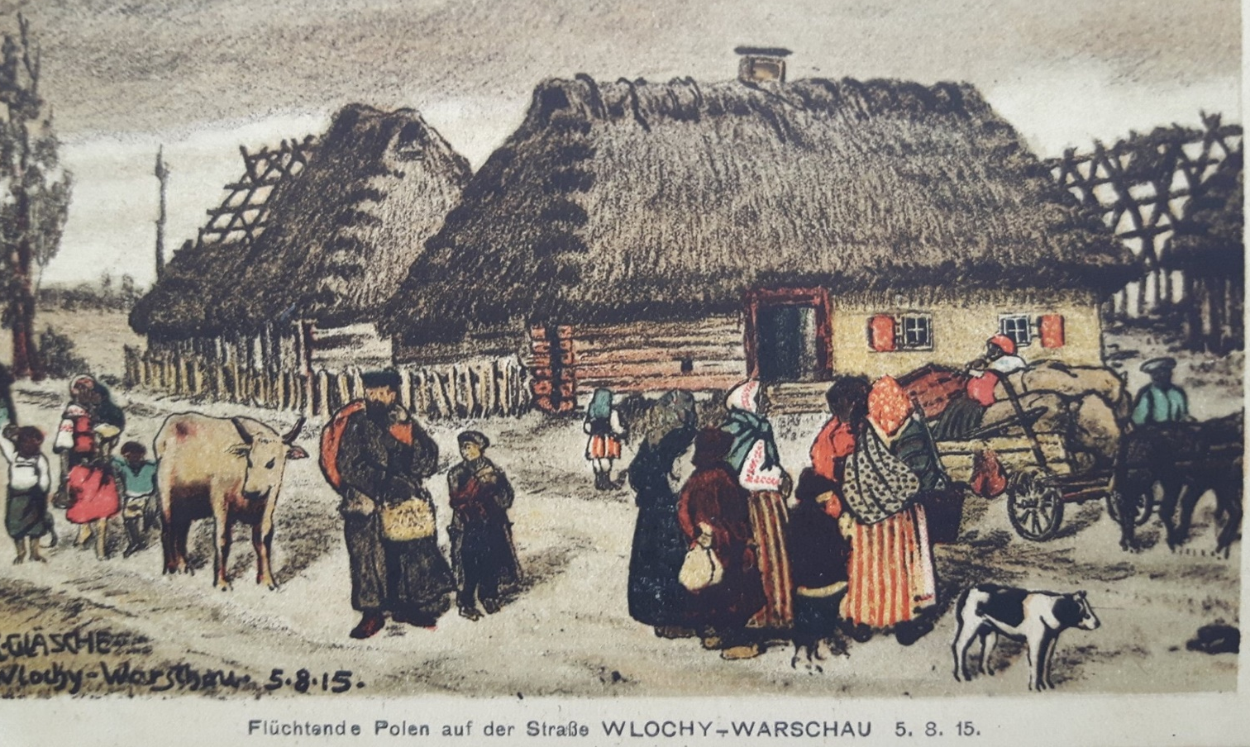
Czy 100 lat to dużo?
Może Ci się wydawać, że to bardzo długo, ale w historii, to niewiele.
Na zdjęciu obok znajduje się karta pocztowa przedstawiająca Włochy trochę ponad 100 lat temu w czasie I Wojny Światowej.
Scena przedstawia, jak mieszkańcy uciekają przed wkraczającymi wojskami niemieckimi.

Slide 5
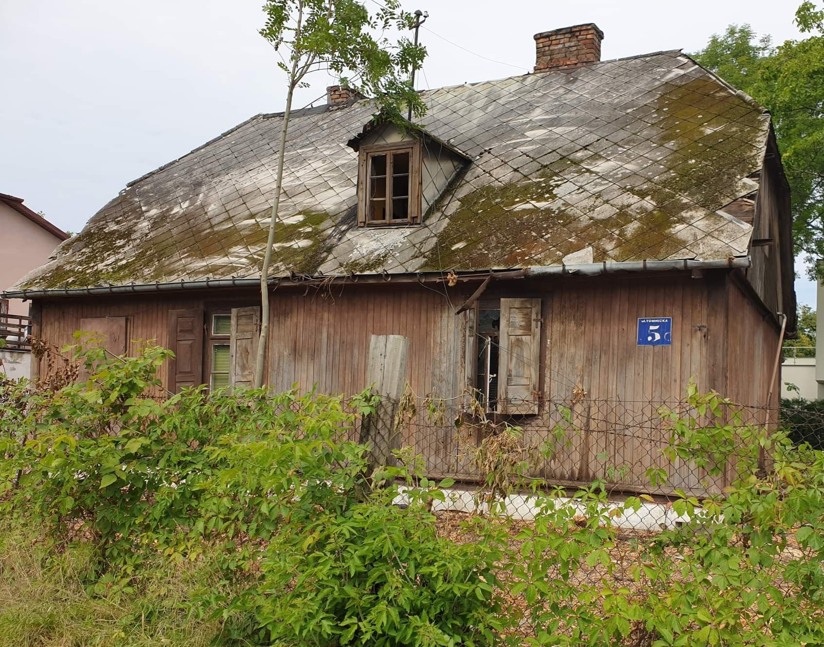
To właśnie w 1915r. zaczęto myśleć o nauczaniu dzieci we Włochach pod Warszawą. Wcześniej dzieci nie chodziły do szkoły, bo jej po prostu nie było.
Osadę zamieszkiwało trochę ponad 700 osób. Na ogół byli to bardzo biedni ludzie. Mało kogo było stać na dom taki, który jeszcze do niedawna stał na ulicy Tomnickiej.

Slide 6
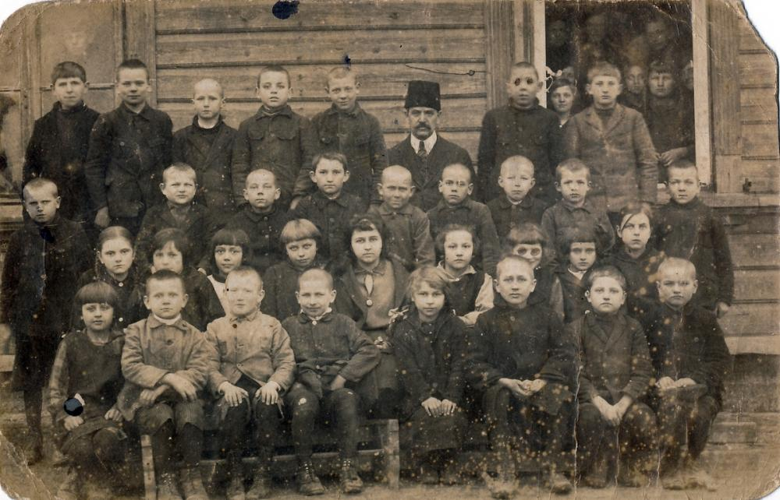
W 1915r. ( rok po wybuchu I Wojny Światowej) udało się panu Stanisławowi Jędraszko rozpocząć nauczanie dzieci. Nie była to typowa szkoła, tylko budynek robotników tworzących fort Włochy. Była tylko jedna klasa. Dzieci wraz z nauczycielem sami dbały w niej o porządek i pomagały palić w piecu. Uczniów stanowiły dzieci bardzo ubogie, często głodne i w marnej odzieży.
Dziś nie ma śladu po tym budynku, który stał na terenie dzisiejszego cmentarza.

Slide 7
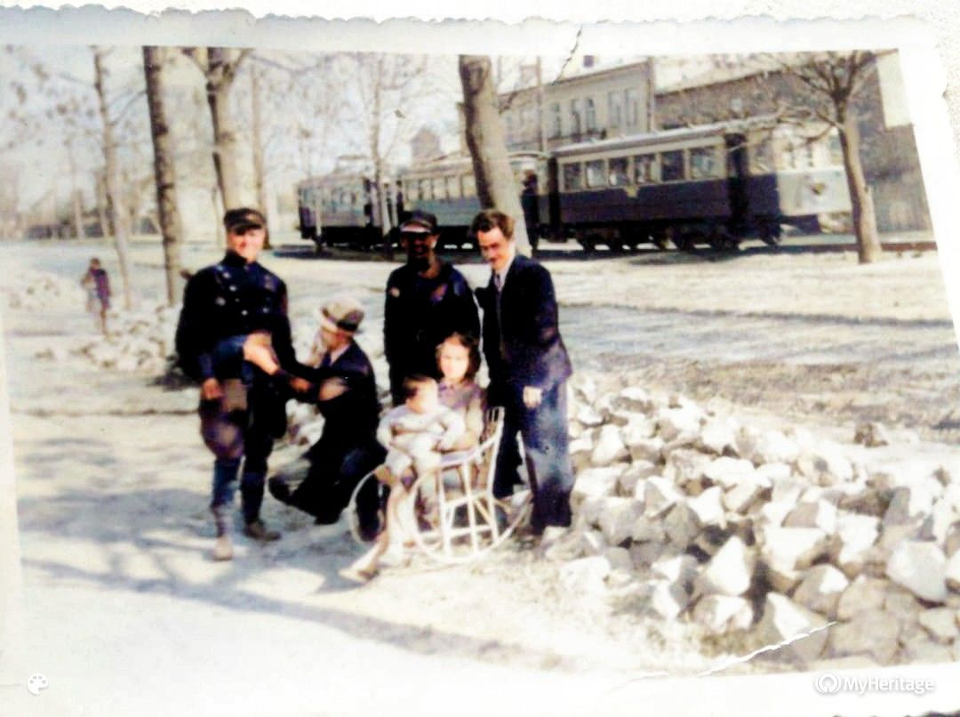
Sytuacja zaczęła się zmieniać w latach 30 – tych XX wieku. Wtedy przez Włochy poprowadzono Elektryczną Kolej Dojazdową, a wraz z nią pojawiło się wielu nowych mieszkańców.
Sprawa edukacji dzieci stała się wielkim problemem nowej osady.
Państwo Polskie, które dopiero co (11 listopada 1918r.) odzyskało niepodległość było biedne i nie mogło sfinansować budowy placówki oświatowej we Włochach.

Slide 8

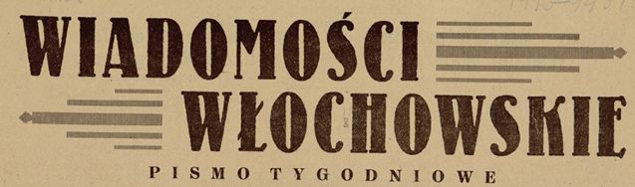
Społeczność włochowska postanowiła sam zbudować szkołę dla swoich dzieci. Organizowano zbiórki, kwesty, akcje , a także zabawy taneczne, z których dochód przeznaczony był na budowę szkoły. Wszystkimi tym działaniami kierował Antoni Nowakowski. Pisały o tym lokalne gazety.
Dnia 31.VIII. 1928 roku Edward Koelichen przekazał gminie Skorosze (dawniej władze Włoch znajdowały się w Skoroszach) działkę gruntu pod budowę szkoły, przy ul. Parkowej.
Ulica Parkowa to dzisiejsza ulica Cietrzewia. Rodzina Koelichenów to ci sami, których pałac stanowi obecnie siedzibę biblioteki w Parku Kombatantów.

Slide 9
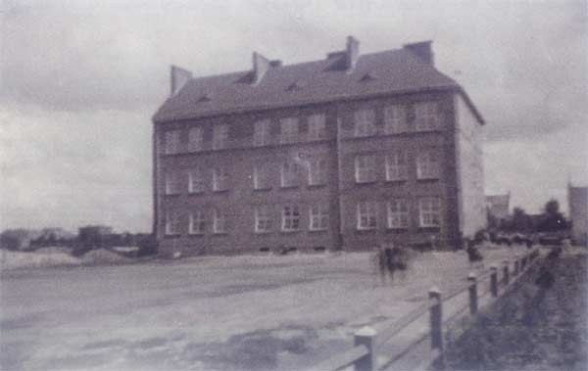
11 listopada 1931r.
nastąpiło otwarcie szkoły powszechnej przy ulicy Parkowej we Włochach.
Szkołą kierował jej twórca i organizator zbiórek na rzecz budowy pan Antoni Nowakowski.
Na zdjęciu widoczna jest pierwotna bryła naszej szkoły.

Slide 10
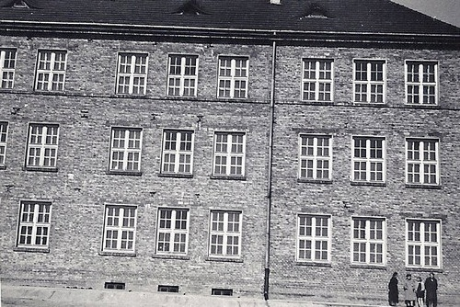
Czy potrafisz wskazać,
w którym miejscu zrobiono to zdjęcie budynku naszej szkoły?

Slide 11
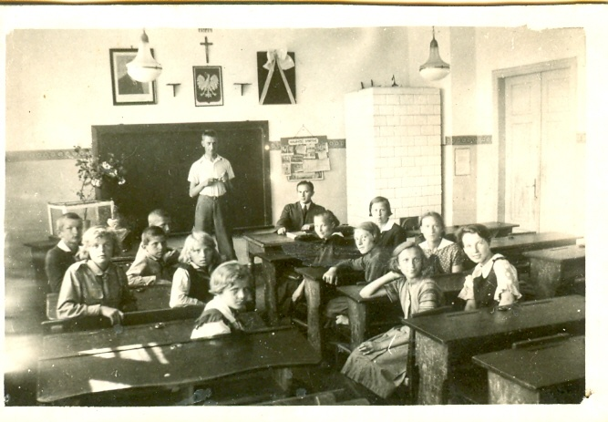
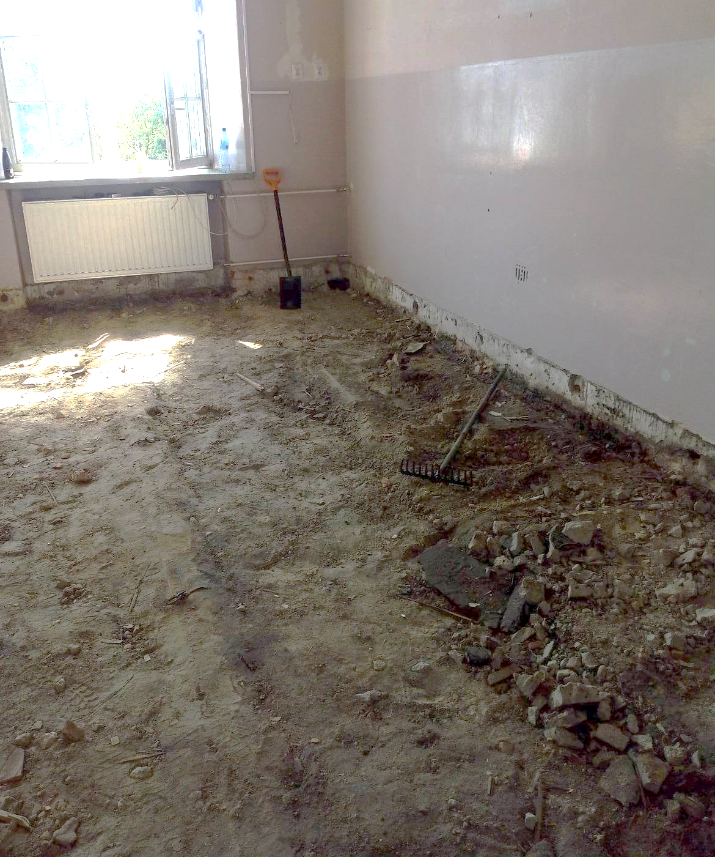
Tak wyglądała sala lekcyjna w naszej szkole w pierwszych latach jej istnienia. Było to dosyć nowoczesne wnętrze oświatowe. Przy drzwiach znajduje się piec węglowy ogrzewający pomieszczenie.
Ślady po tych piecach odnaleźliśmy podczas remontu w roku 2020. w sali nr 27.

Slide 12
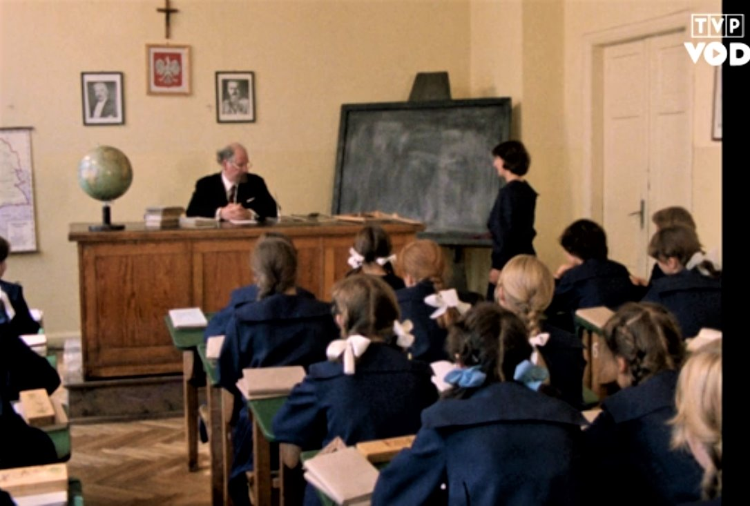
Czy wiesz, że film „Szaleństwa panny Ewy” (akcja toczy się w latach 30-tych XX wieku) został nakręcony między innymi w naszej szkole?
W filmie wykorzystano tradycyjne wnętrze sali lekcyjnej wraz z katedrą (biurko nauczyciela) tak, jak ona wyglądała ok. roku 1938. Tę scenę nakręcono w sali nr 15.

Slide 13
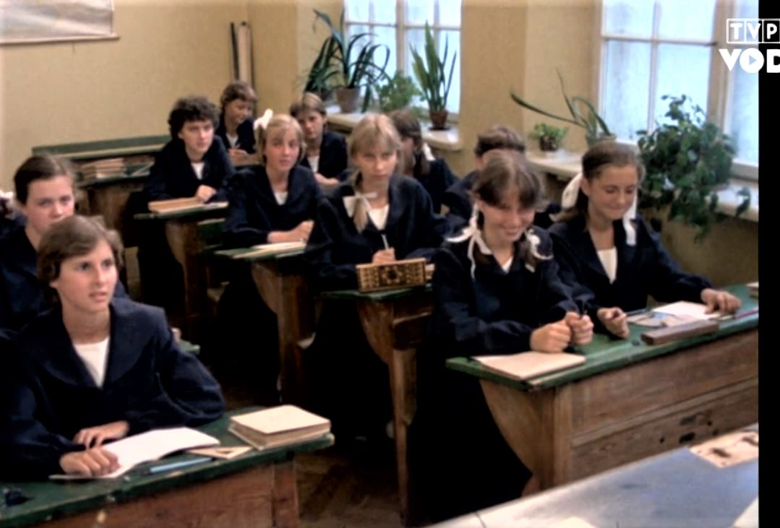
Czy wiesz, która z naszych obecnych nauczycielek zagrała w filmie Szaleństwa panny Ewy?
Pani Ilona Schiele

Slide 14
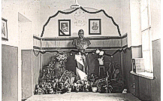
W dniu 12 maja 1935r. w dniu śmierci Pierwszego Marszałka Polski Józefa Piłsudskiego Rada Pedagogiczna wystąpiła do władz o nadaniu jego imienia naszej szkole.
W budynku umieszczono popiersie patrona szkoły. Znajdowało się ono pod łukiem przy sali nr 18. Wtedy nie było jeszcze tej części, która znajduje się od strony stawu.

Slide 15
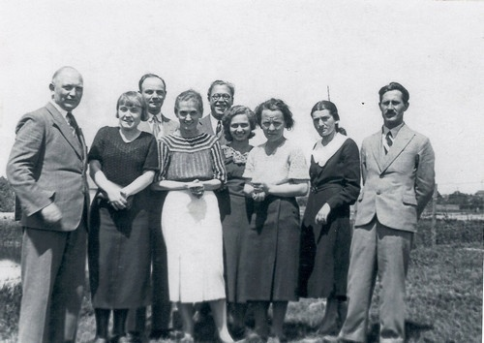
Rok 1935 - Nauczyciele Szkoły Powszechnej nr 1, obecnie Szkoła Podstawowa nr 94.
Pierwszy z prawej strony stoi kierownik Antoni Nowakowski

Slide 16
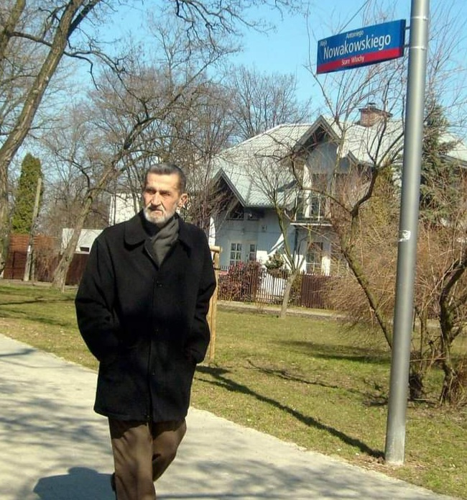
Czy wiesz, że wokół stawu przy naszej szkole biegnie Aleja Antoniego Nowakowskiego – twórcy naszej szkoły?
Na zdjęciu widoczna jest tabliczka z informacyjna, koło której stoi syn kierownika Nowakowskiego, pan Marek Nowakowski – pisarz, prozaik, autor wielu opowiadań, zawierających wątki z życia Włoch i ich mieszkańców

Slide 17
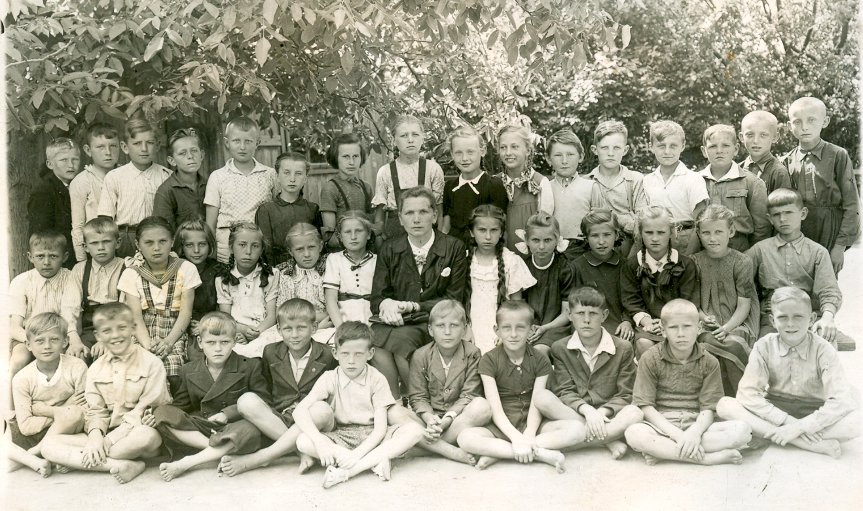
W pierwszych dwóch latach II Wojny Światowej nauka ograniczała się do nauki pisania, czytania i trochę liczenia. W latach 1941 – 1944 budynek szkolny zajęty był przez okupacyjne wojsko niemieckie.
Nauka odbywała się w prywatnych domach : przy ulicy Parkowej i przy ulicy Wesołej. Prowadzone było również tajne nauczanie.
Nauczycielka Helena Grynkiewicz ze swoją klasą -
lata okupacji niemieckiej 1939-1945

Slide 18
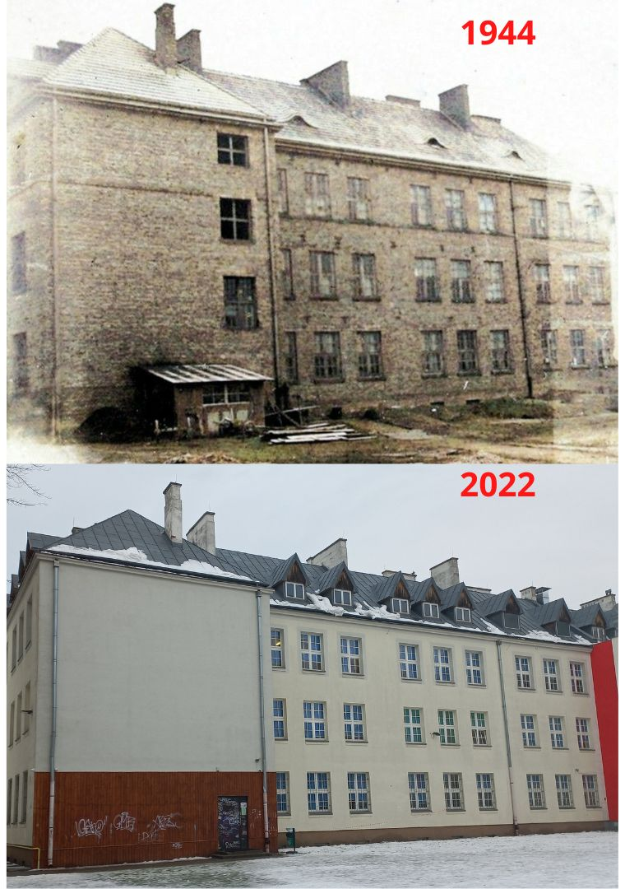
Po II Wojnie Światowej w roku 1945 zdewastowany budynek szkolny wyremontowano dzięki pomocy nauczycieli i rodziców.
W miarę dostępnych środków finansowych wyposażano szkołę
w ławki, szafy i pomoce naukowe.
Liczba dzieci rosła z roku na rok.

Slide 19
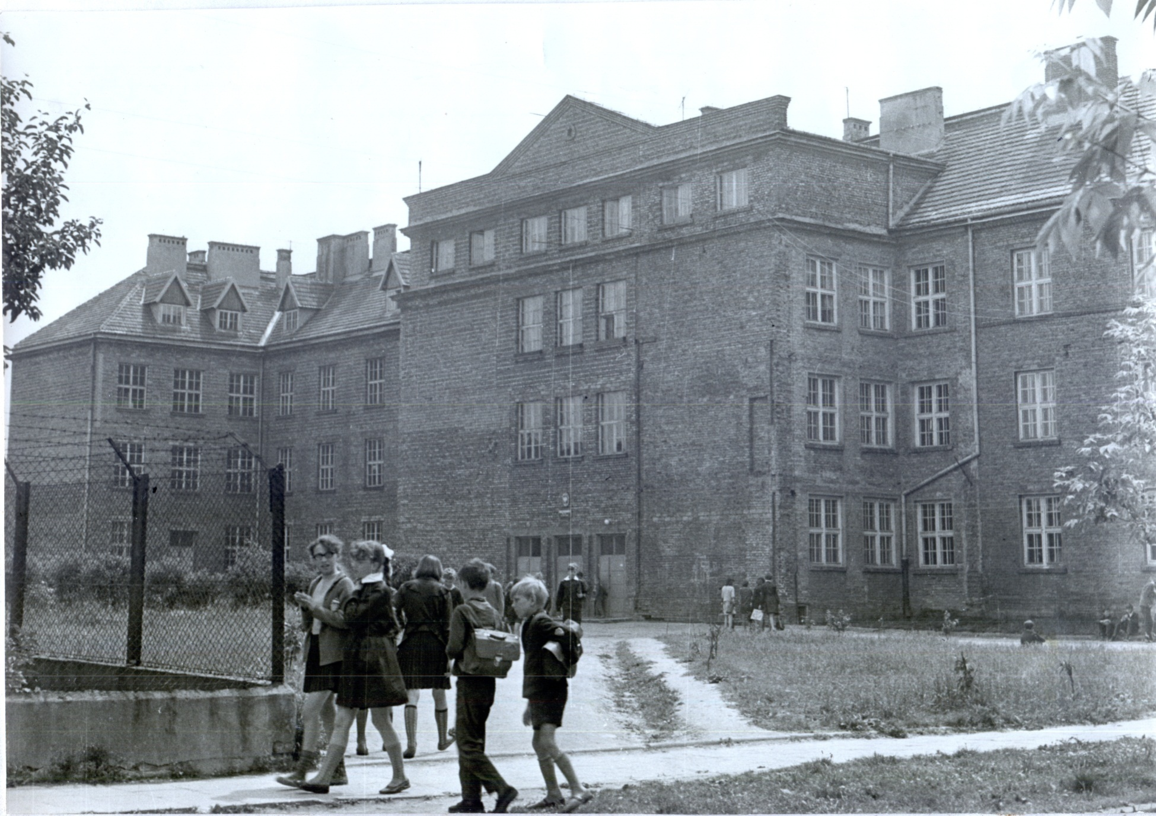
Po przyłączeniu Włoch do Warszawy w 1951r. Szkoła Powszechna nr 1 stała się Szkołą Podstawową nr 94. Utraciła jednocześnie imię I Marszałka Polski Józefa Piłsudskiego.
W roku 1953 decyzją władz oświatowych rozpoczęto rozbudowę szkoły . Dobudowano drugie skrzydło.
W 1955 roku uczniowie wprowadzili się do nowego skrzydła. Stara część przeszła kapitalny remont.
W budynku mieściły się dwie szkoły SP94 oraz SP146.

Slide 20
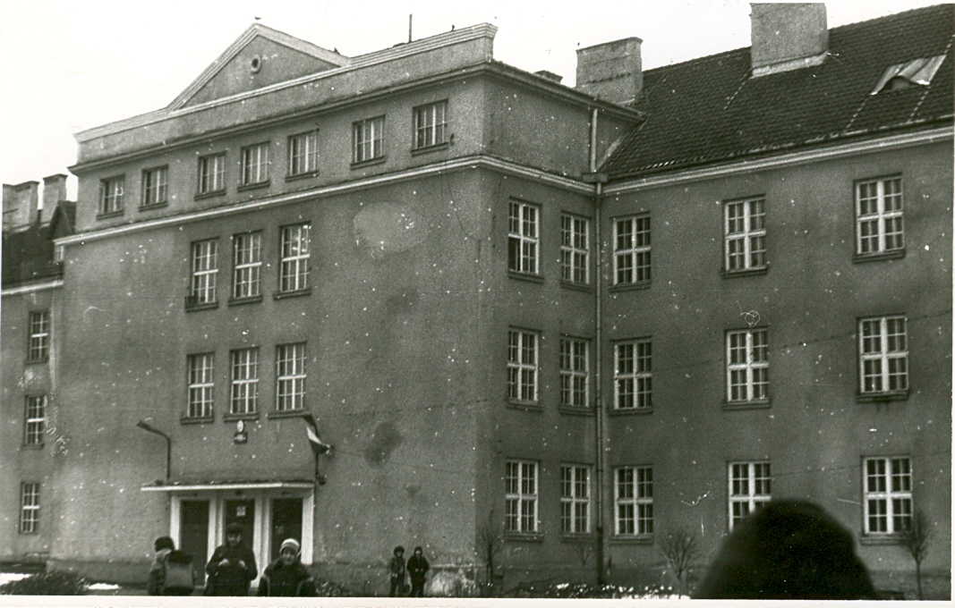
W latach 60- tych SP146 znalazła nową siedzibę.
Natomiast w budynku na Cietrzewia oprócz Szkoły Podstawowej nr 94 powołano do życia zasadniczą szkołę zawodową dla starszej młodzieży i dorosłych.
Gmach został otynkowany.

Slide 21
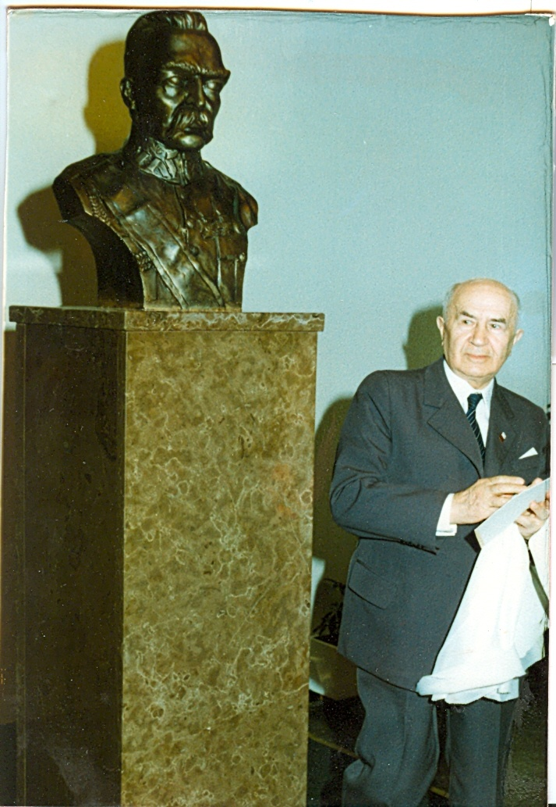
Po wielu latach starań o odzyskanie imienia
12 maja 1991 roku odbyła się uroczystość 60-lecia szkoły i reaktywowania szkole imienia Pierwszego Marszałka Polski Józefa Piłsudskiego.
Popiersie patrona odsłonił jeden z pierwszych nauczycieli pan Tadeusz Kędzierski.

Slide 22
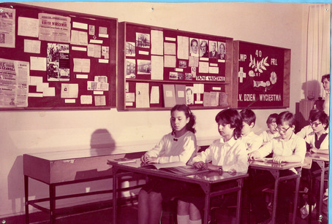
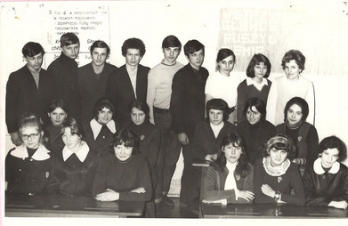
W kolejnych latach szkoła była miejscem nauki dla następnych pokoleń Włochowian.
Może na tych zdjęciach rozpoznasz kogoś z Twojej rodziny lub siebie?

Slide 23
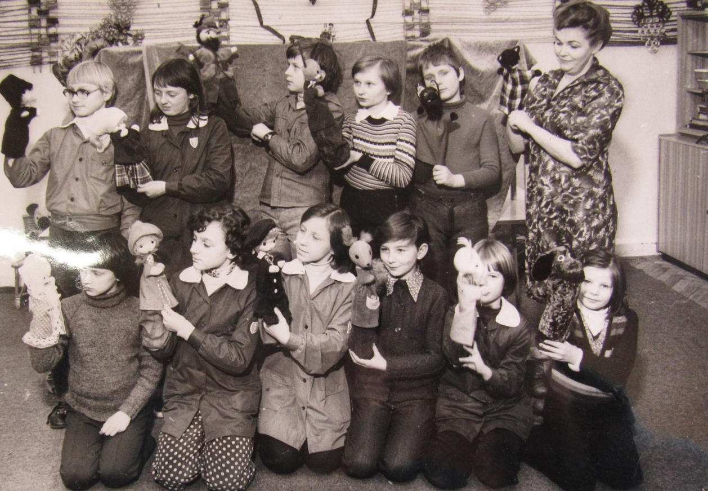
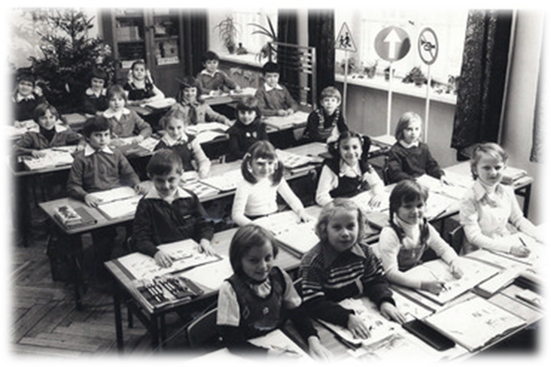

Slide 24
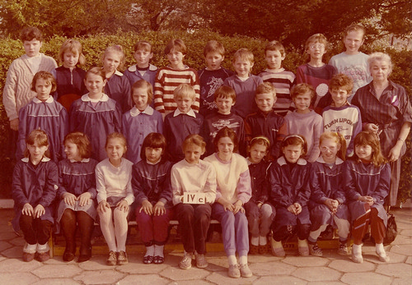
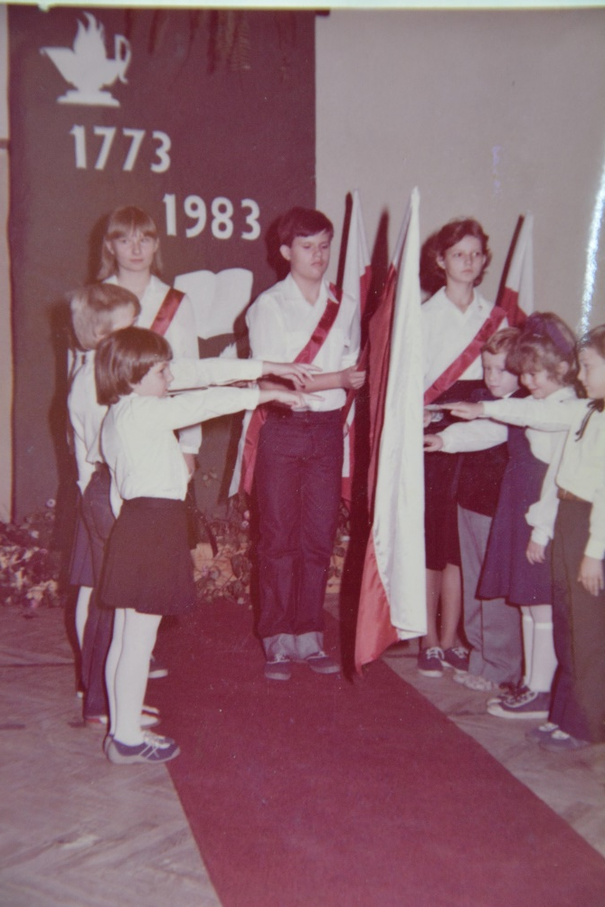
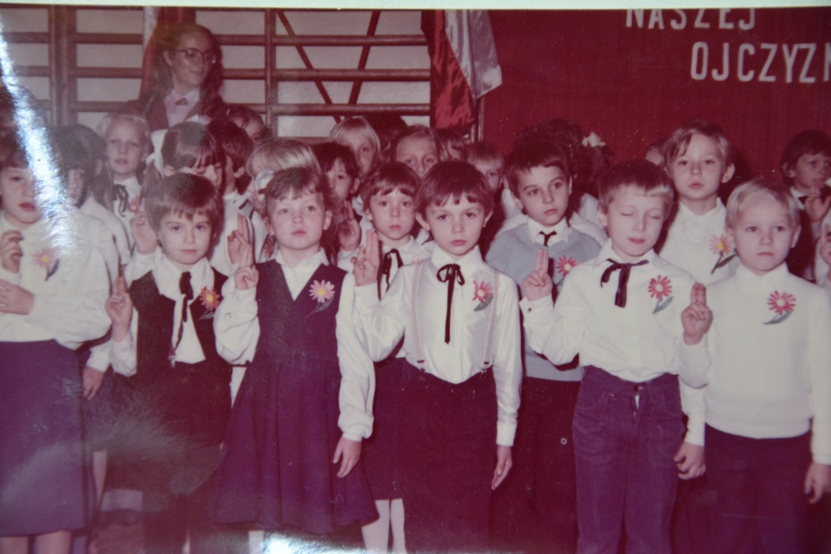

Slide 25
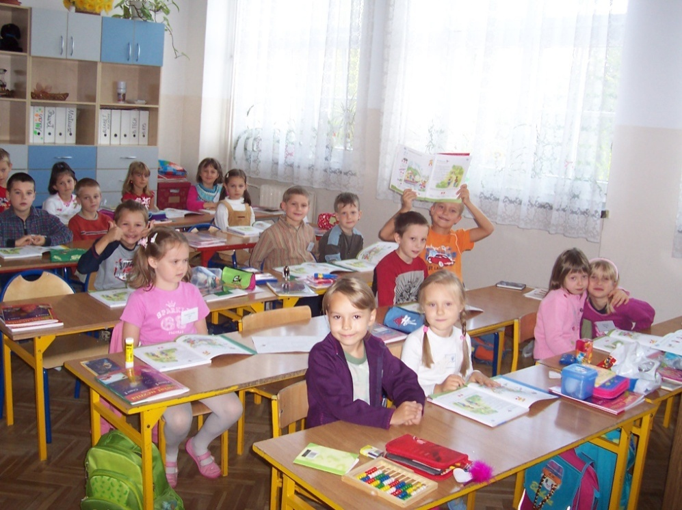
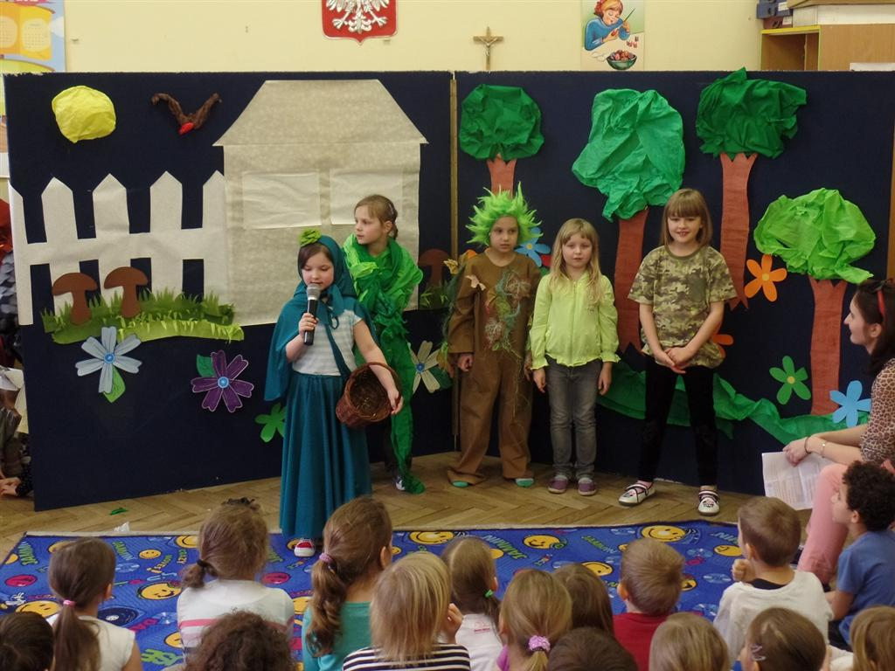
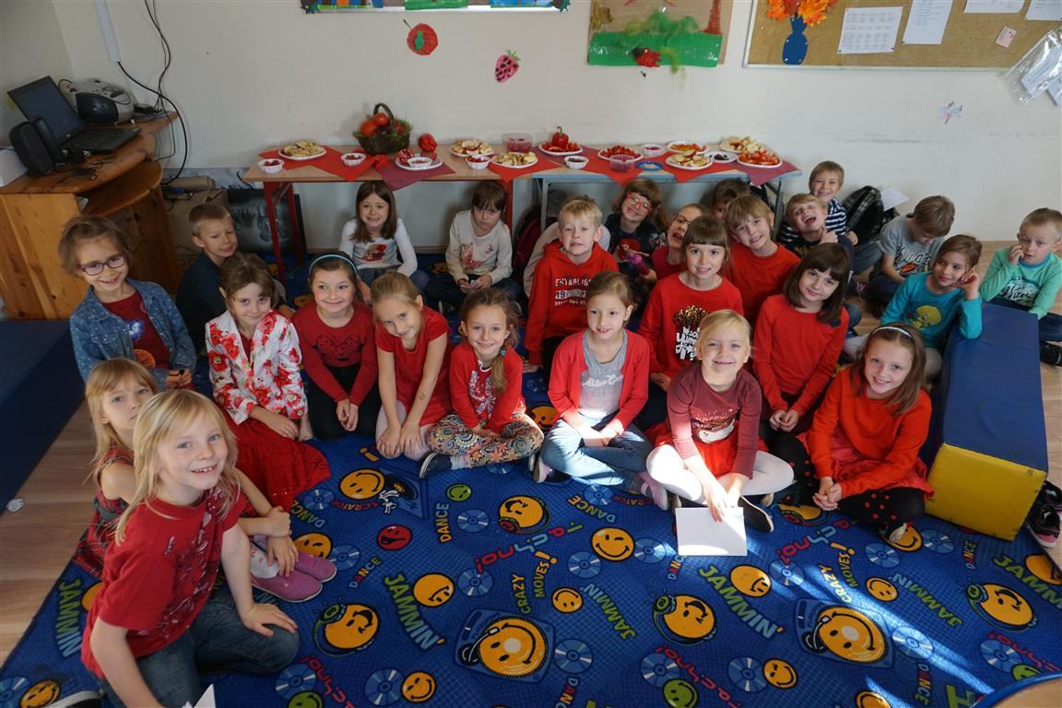
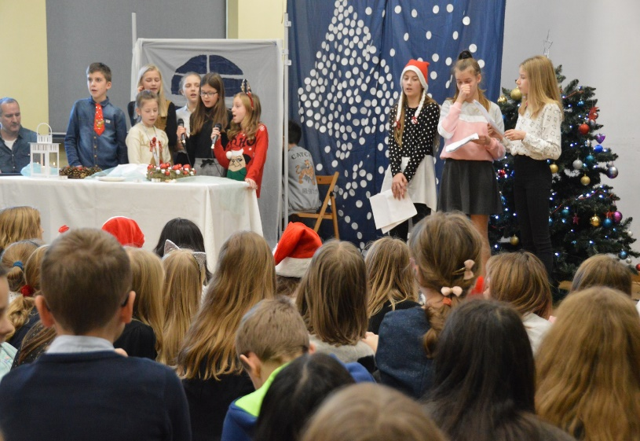
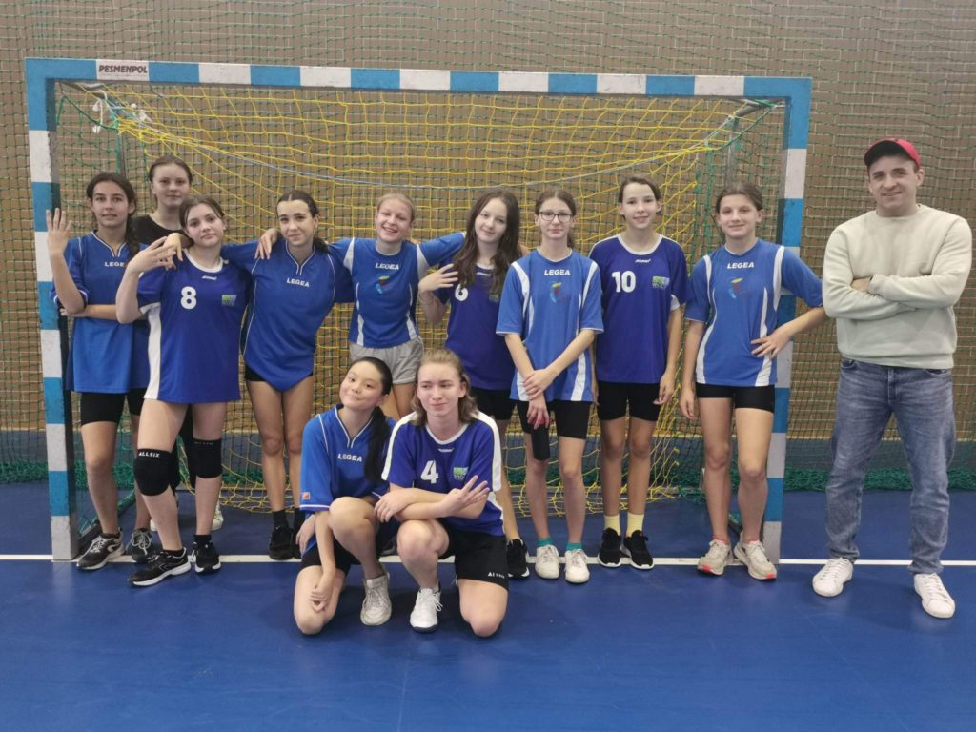
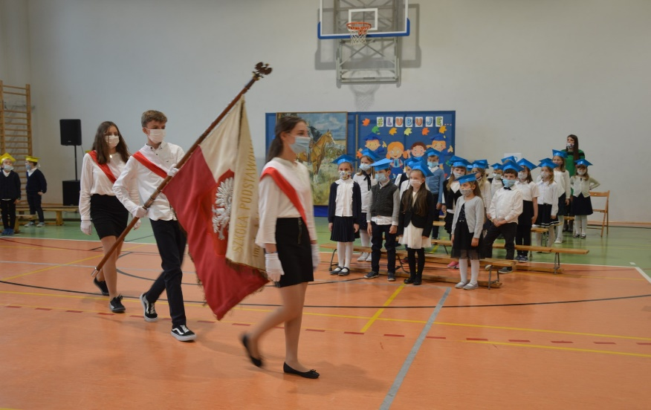

Slide 26
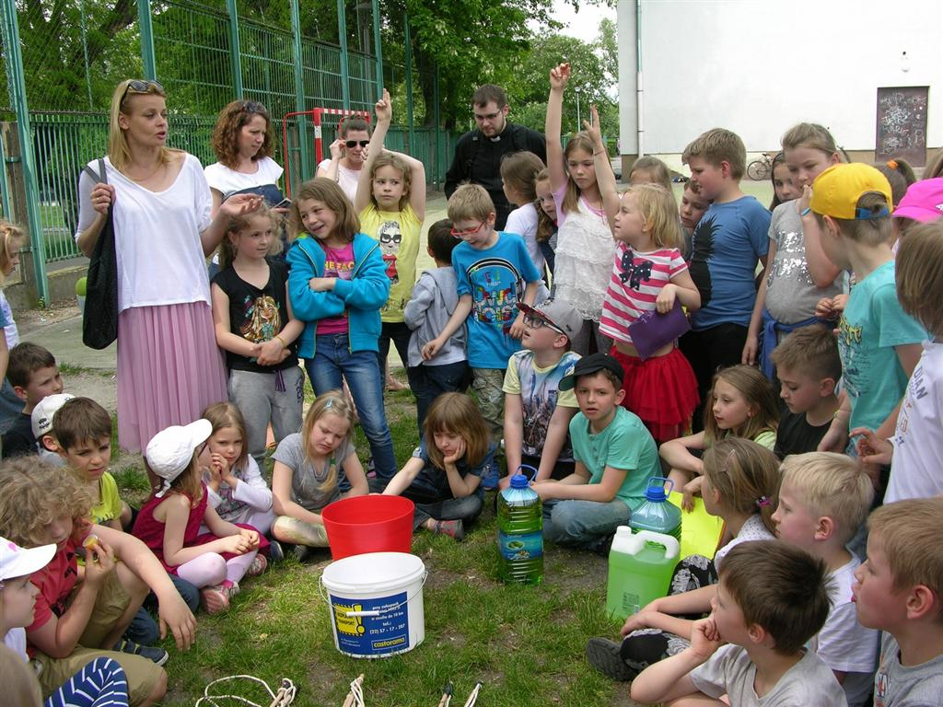
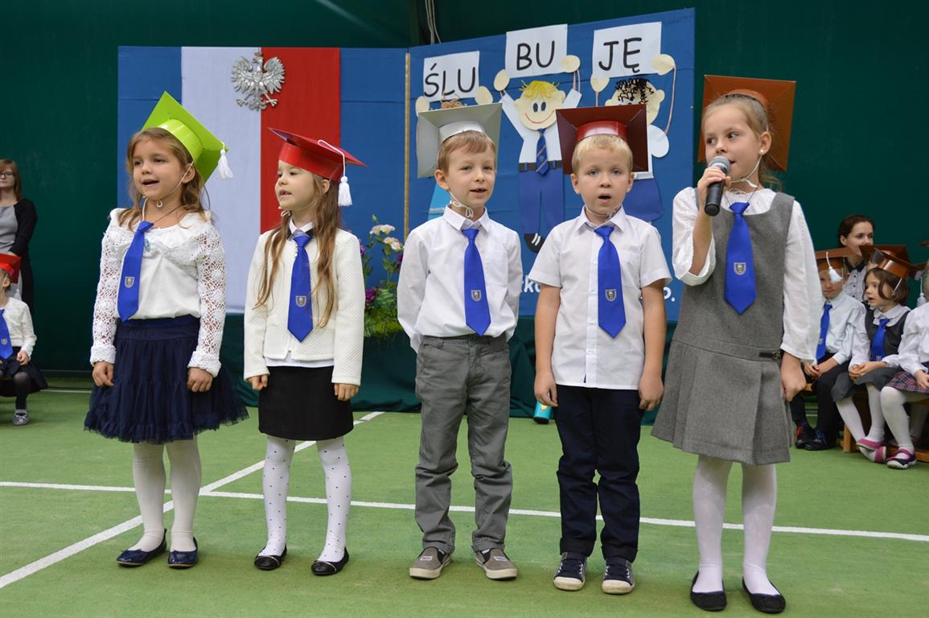
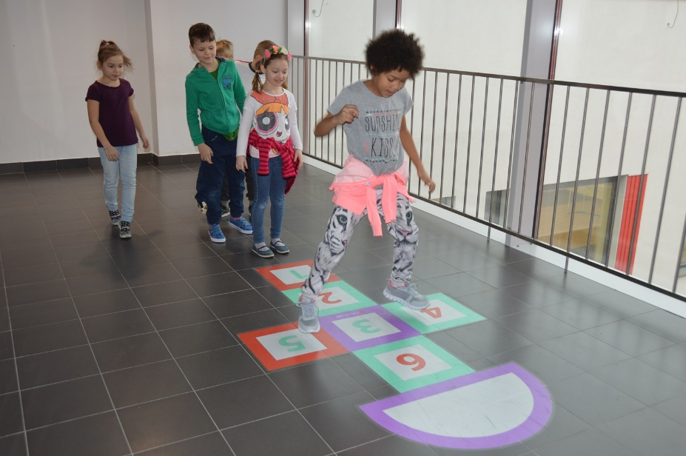
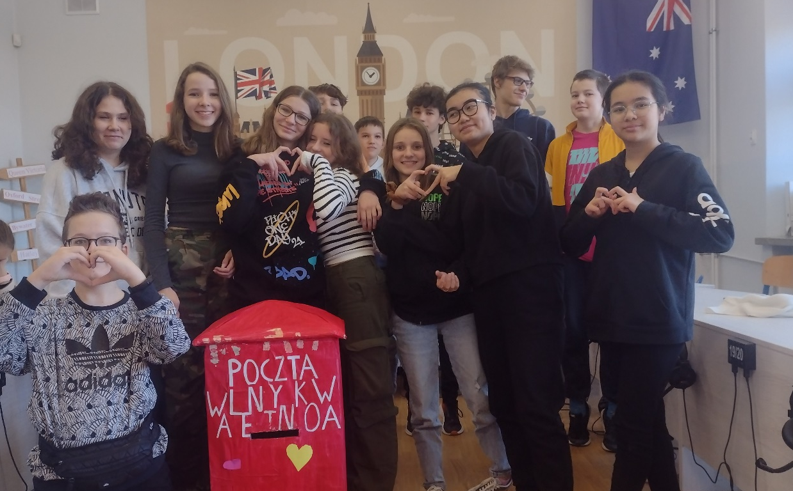
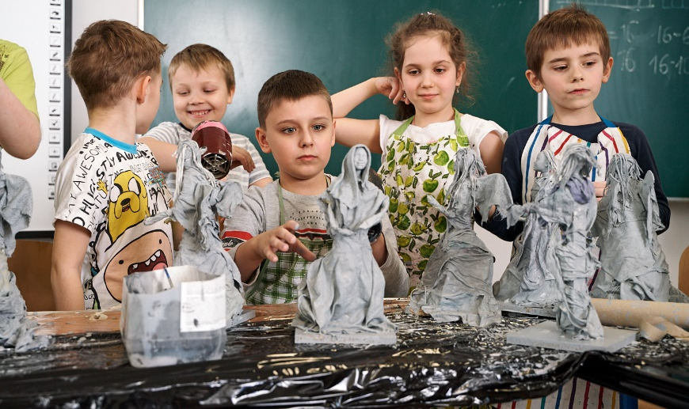
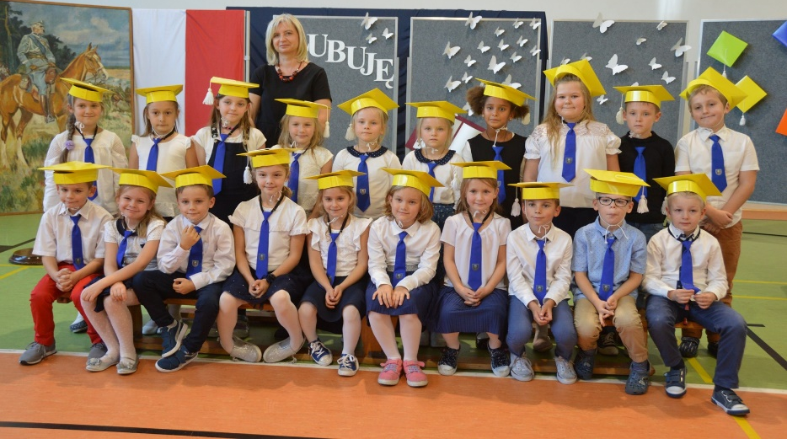

Slide 27
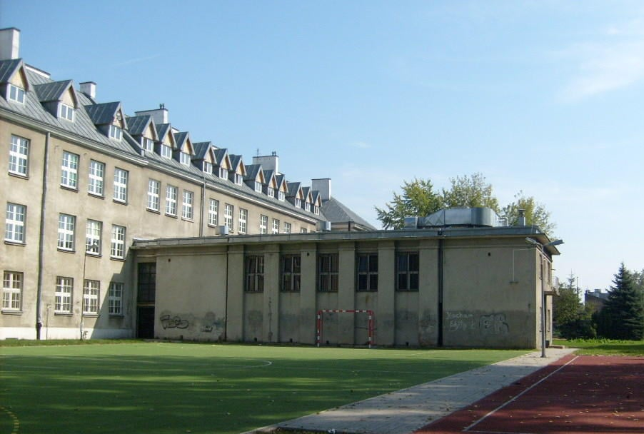
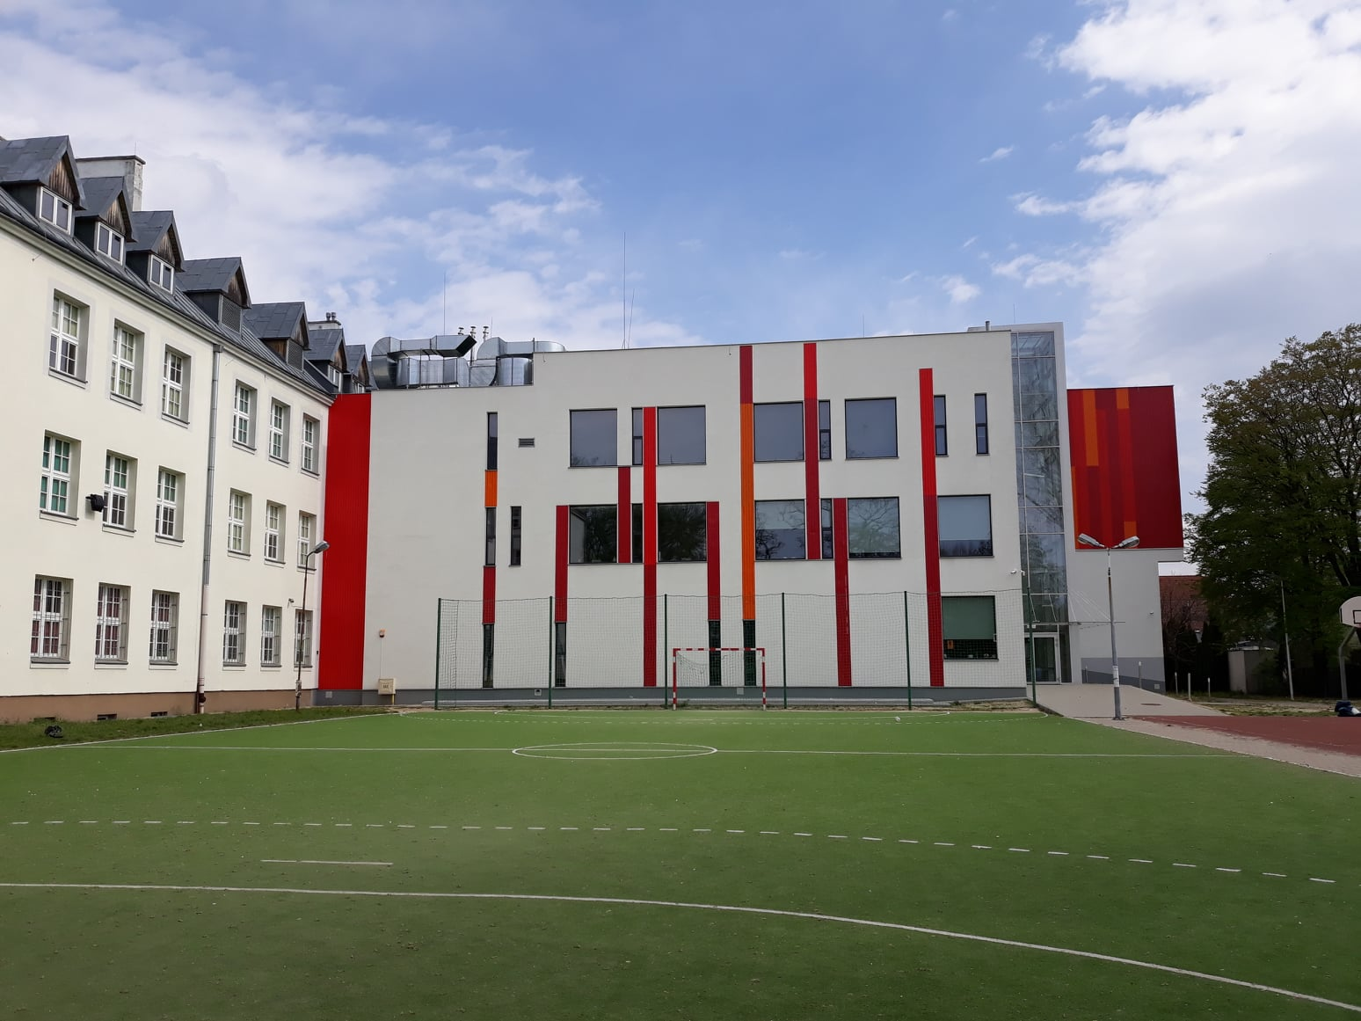
W latach 2014 - 2021 szkoła została rozbudowana i zmodernizowana

Slide 28
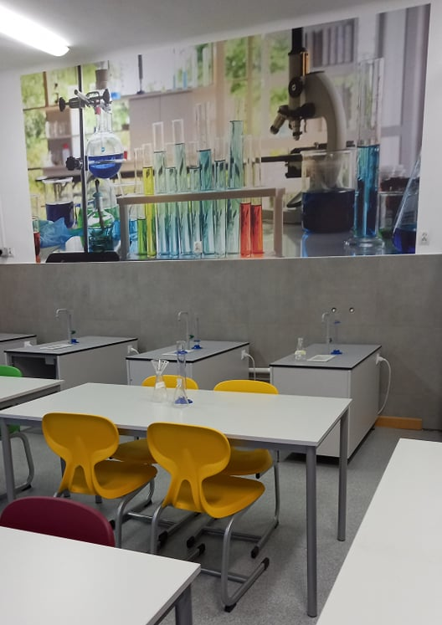
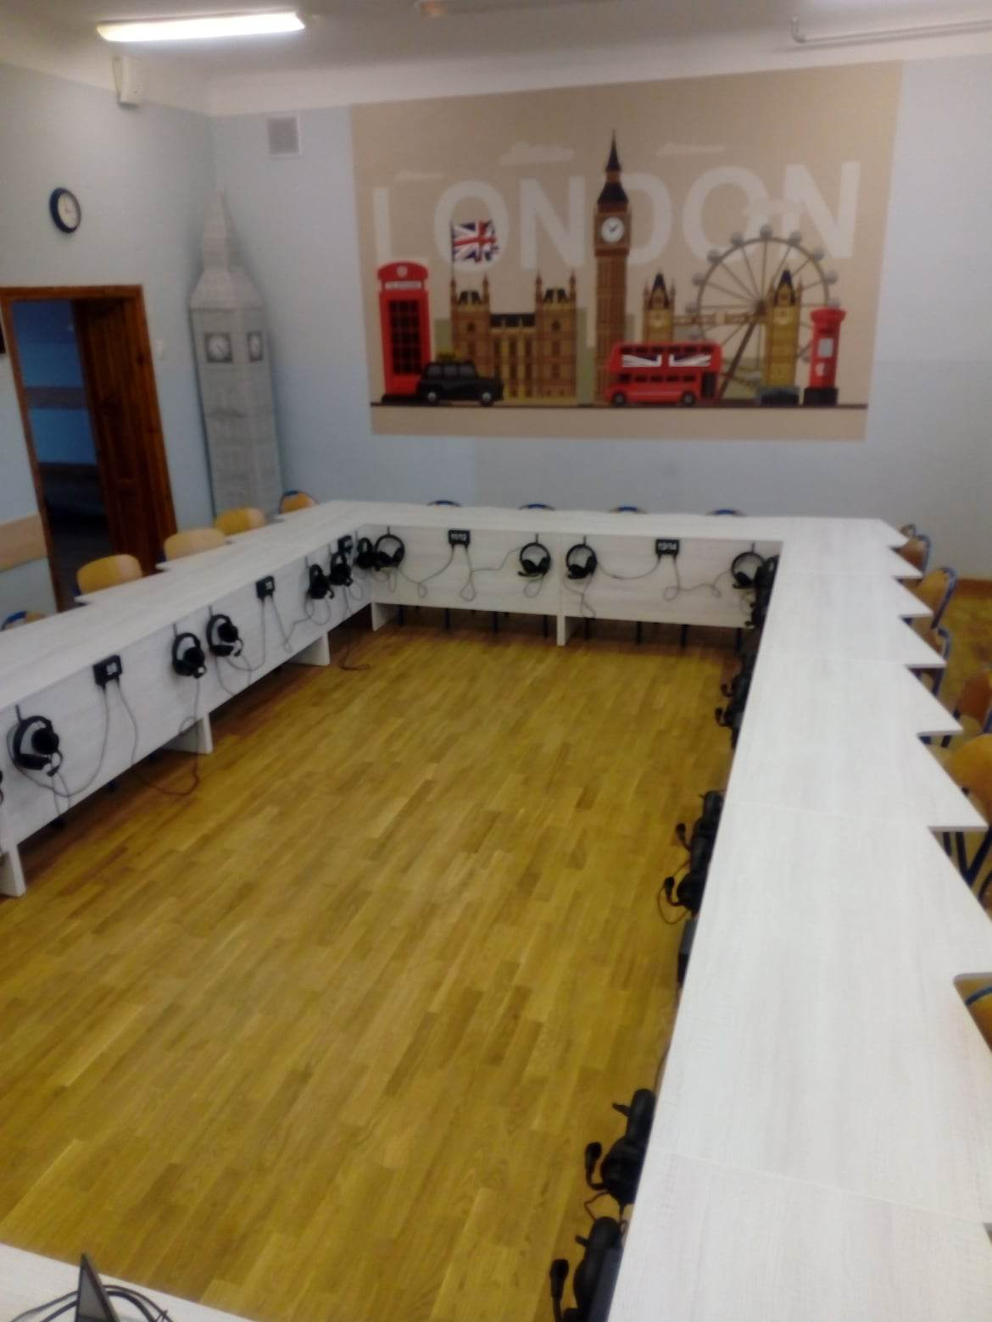
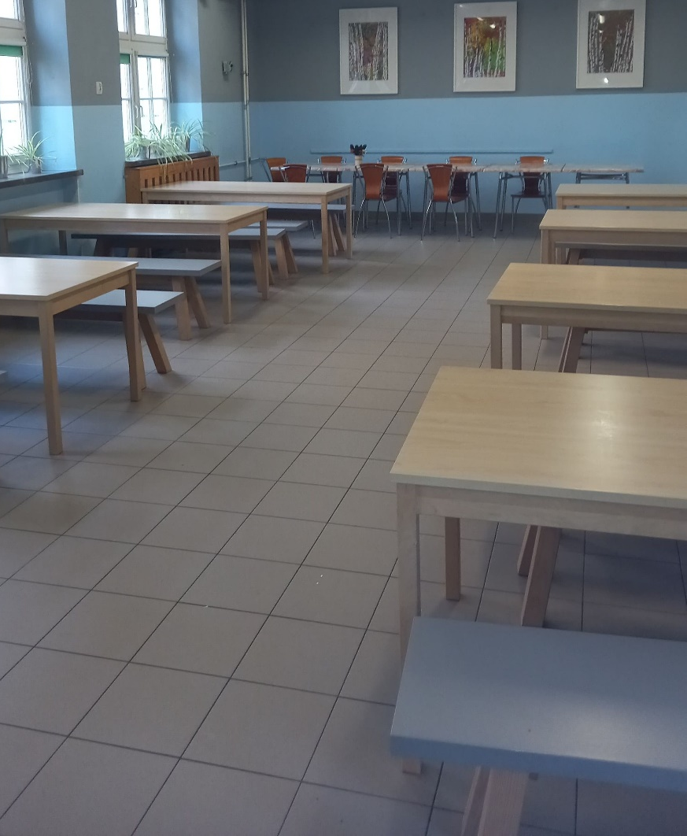
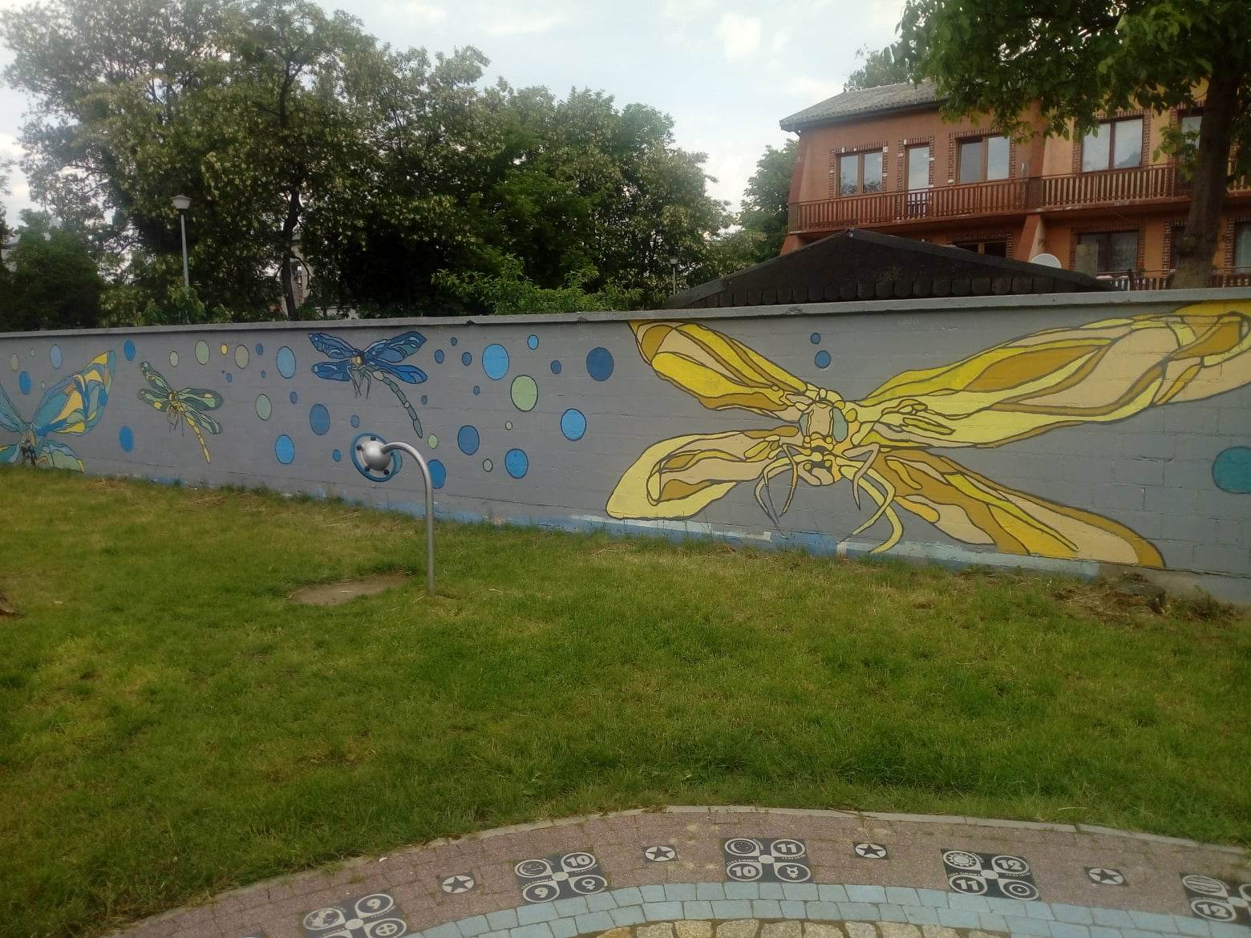

Slide 29
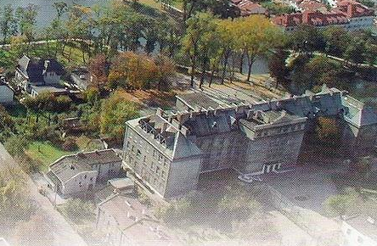
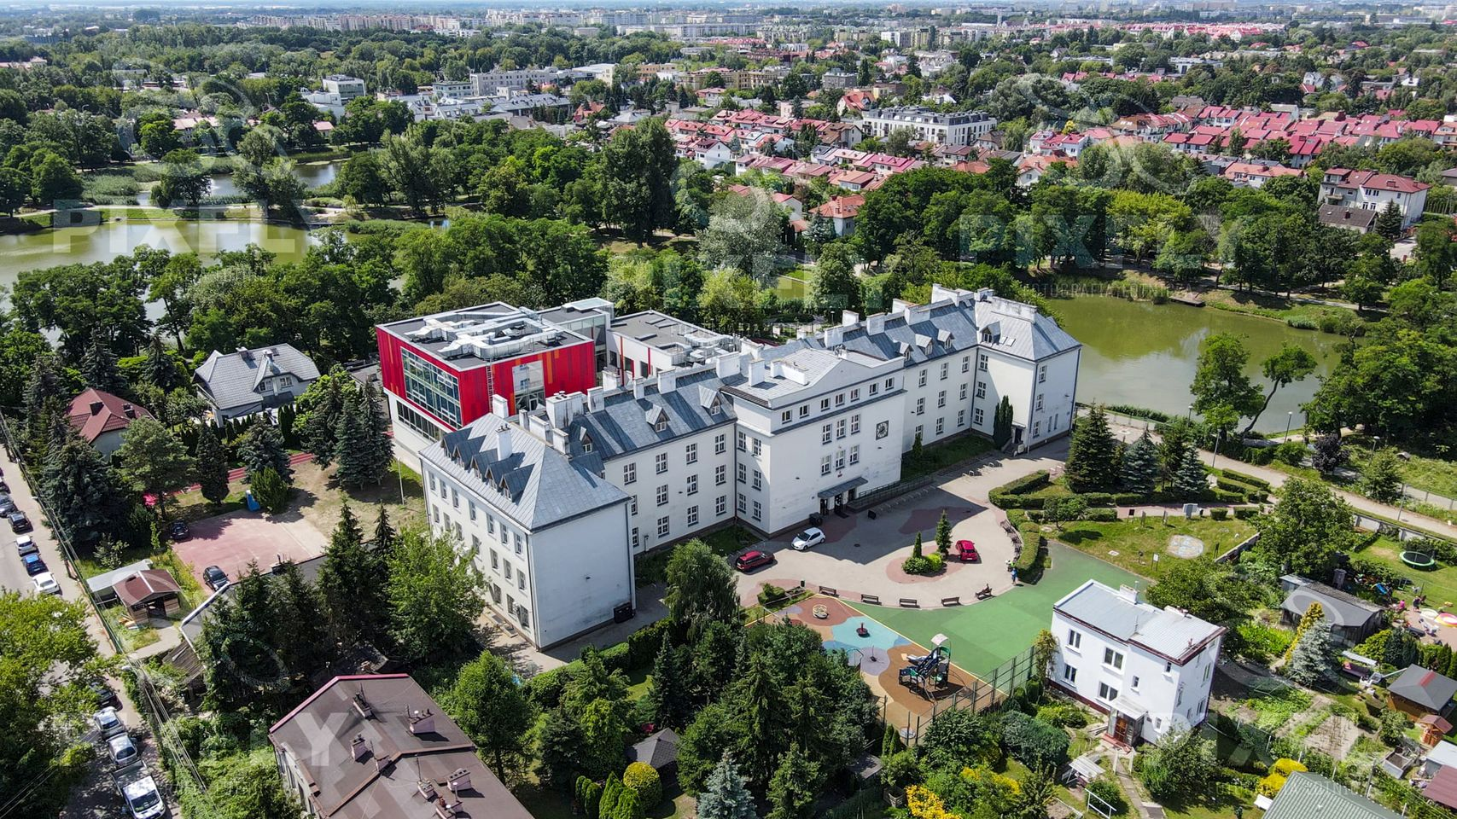
Rok 2000r.
Rok 2022

Slide 30
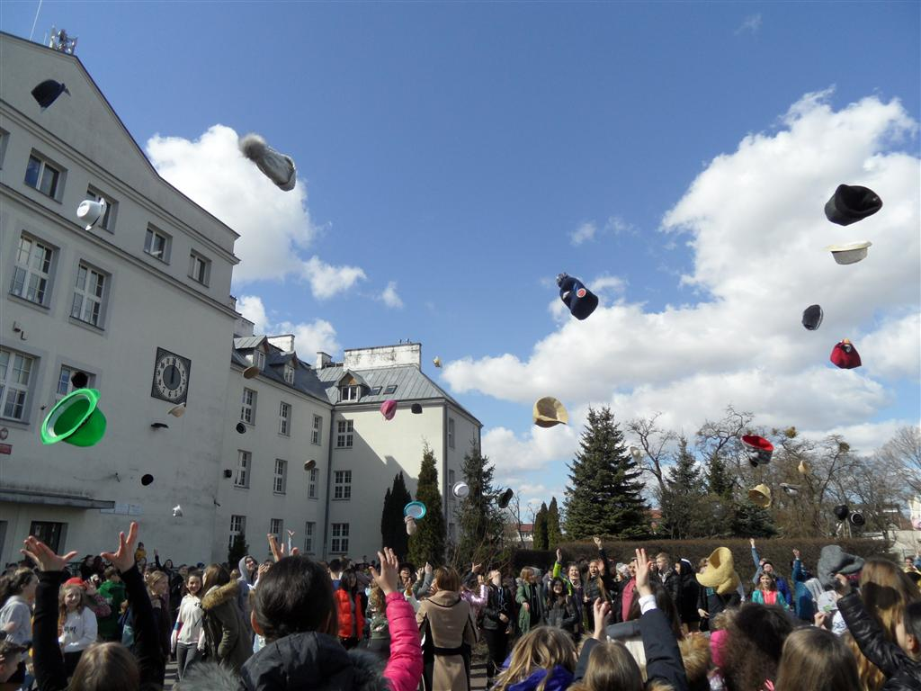
Za kolejne 10, 20, 30 lat zdjęcia z dzisiejszych codziennych i wyjątkowych wydarzeń życia szkoły będą historią.
POMYŚL -
TY TEŻ JESTEŚ CZĘŚCIĄ TEJ HISTORII.
Zapamiętaj to, abyś mógł/mogła opowiedzieć o swojej szkole kolejnym pokoleniom…

Slide 31
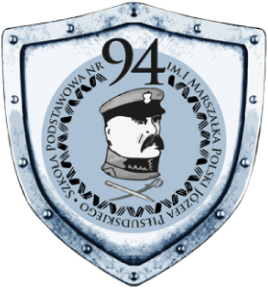
W prezentacji wykorzystano źródła
Archiwa Szkoły Podstawowej nr 94 im. I Marszałka Polski Józefa Piłsudskiego
Zdjęcia z zasobów prywatnych autora
Publiczne strony internetowe
Multimedialne Archiwum Miasta Ogrodu Włochy
Autor: Małgorzata Krasowska

